Slide 1

DESASTRE DE TENERIFE
INFORMÁTICA APLICADA A AERONÁUTICA
AUTORES:
CLEISON SANTOS
JOÃO PEDRO ORTIZ
JULIA VITTORETTI
ORIENTADOR: PROF. FABRICIO GALENDE MANUTENÇÃO DE AERONAVES - 1º SEMESTRE

Slide 2
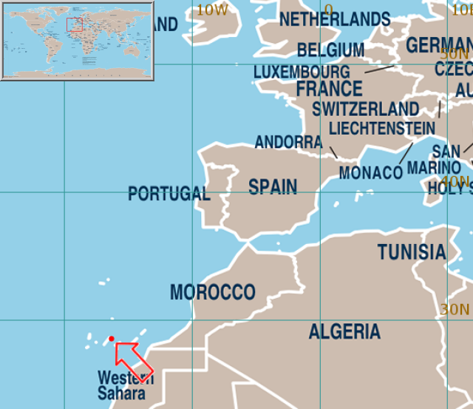
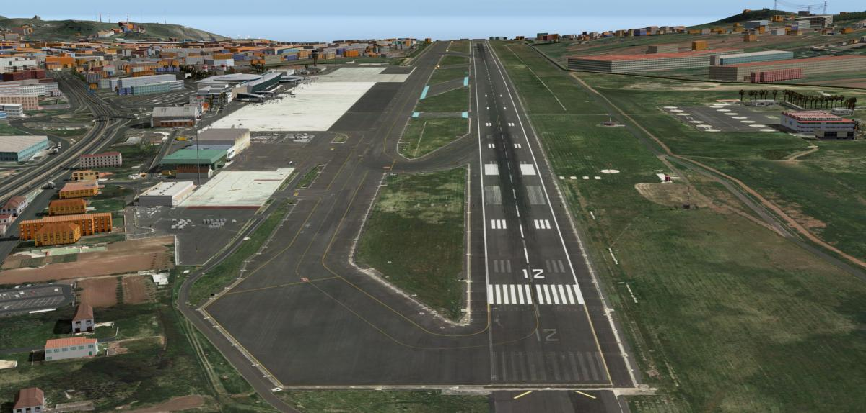
INTRODUÇÃO
27 DE MARÇO DE 1977
AEROPORTO DE LOS RODEOS, TENERIFE

Slide 3
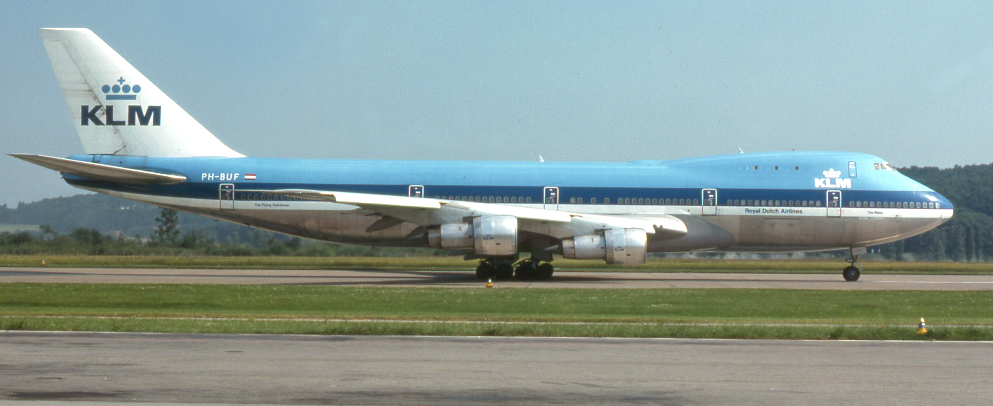
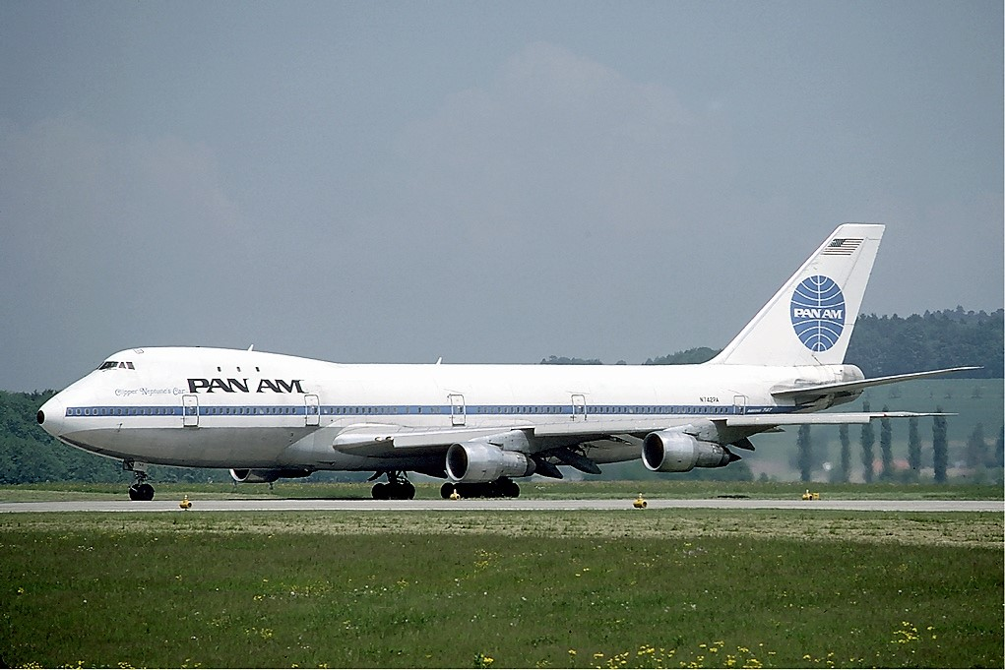
AS AERONAVES
249 A BORDO
AMSTERDAM
VAN ZANTEN
380 A BORDO
LOS ANGELES
VICTOR GRUBBS

Slide 4
EVENTOS QUE PRECEDERAM
ATAQUE TERRORISTA EM GRAN CANÁRIA
REALOCAÇÃO DOS VOOS PARA TENERIFE
SOBRECARGA DE TENERIFE
DESASTRE

Slide 5
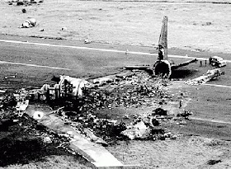
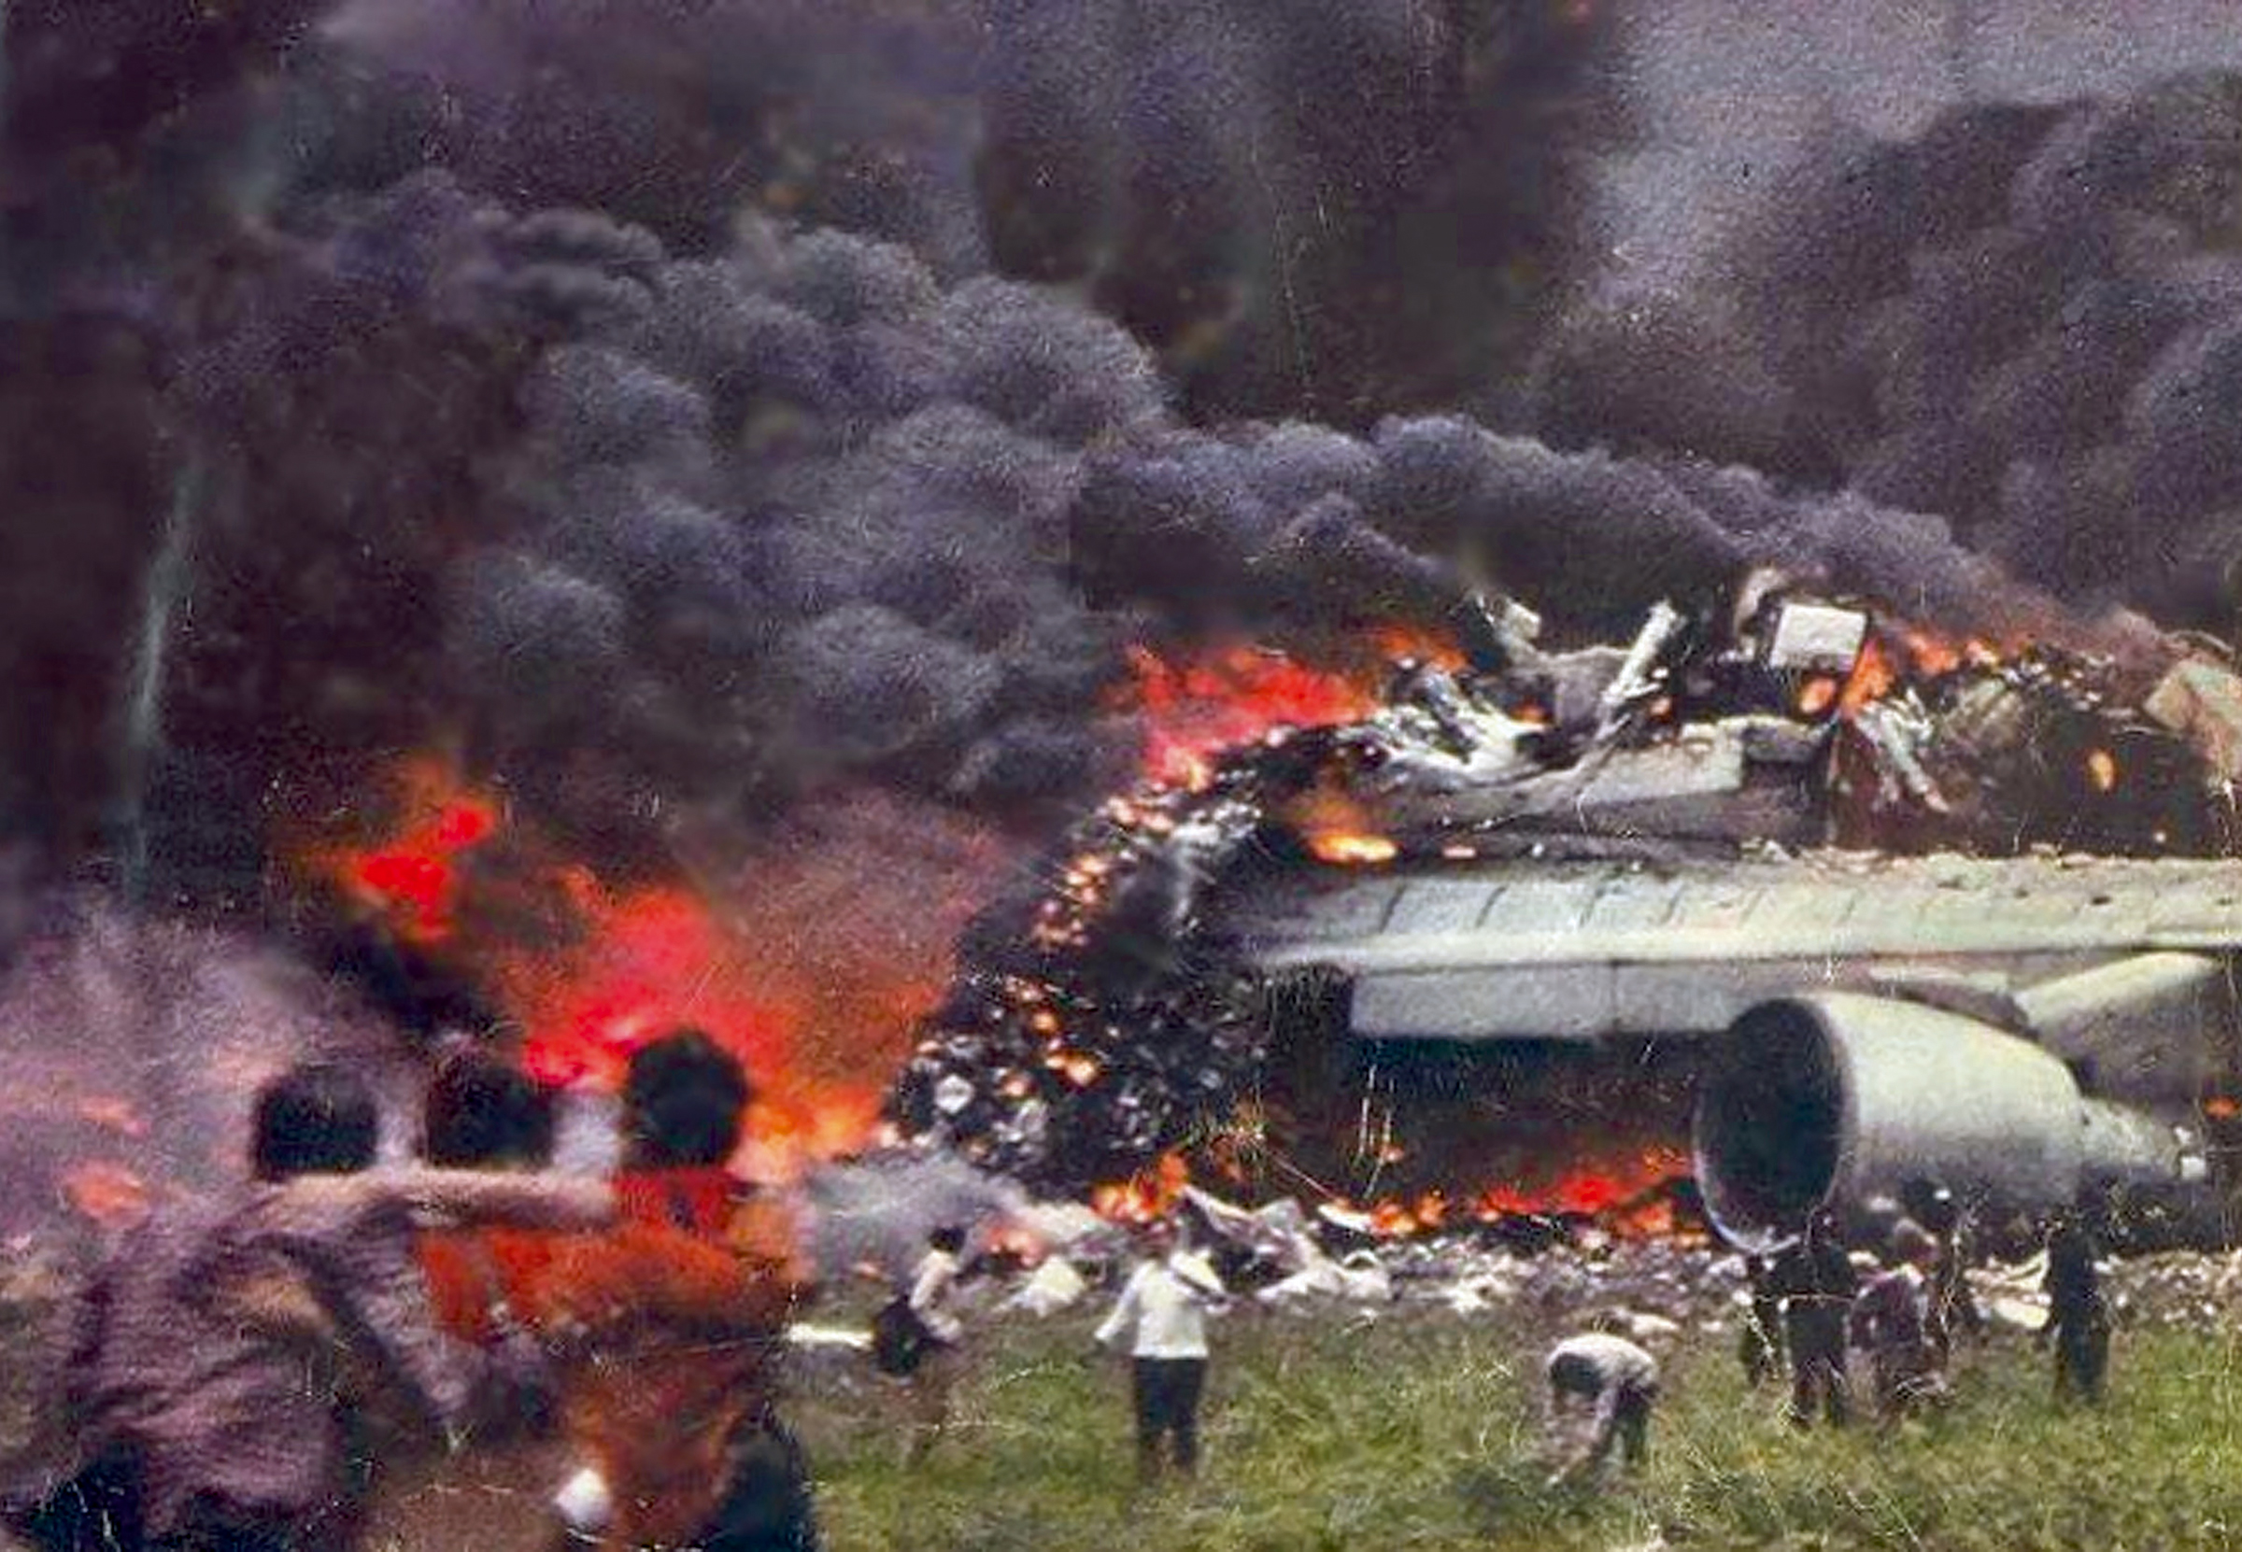
FATALIDADES
KLM: 0 SOBREVIVENTES DOS 248 A BORDO
PAN AM: 335 MORTOS E 61 FERIDOS DOS 380 A BORDO.

Slide 6
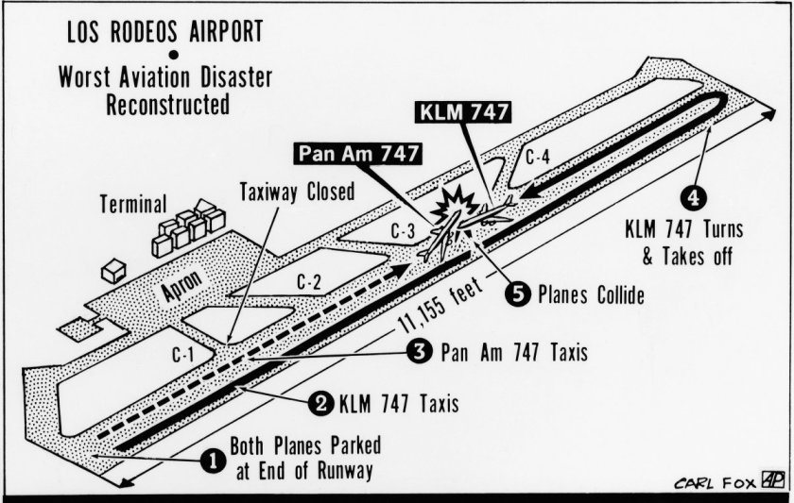

O ACIDENTE
AEROPORTO DE LOS RODEOS
TENERIFE, ILHAS CANÁRIAS
TAXIWAY FECHADA
KLM VIRA E INICIA A DECOLAGEM
COLISÃO
LINHA DE TÁXI DO PAN AM
LINHA DE TÁXI DO KLM
ONDE AMBOS ESTAVAM PARADOS

Slide 7
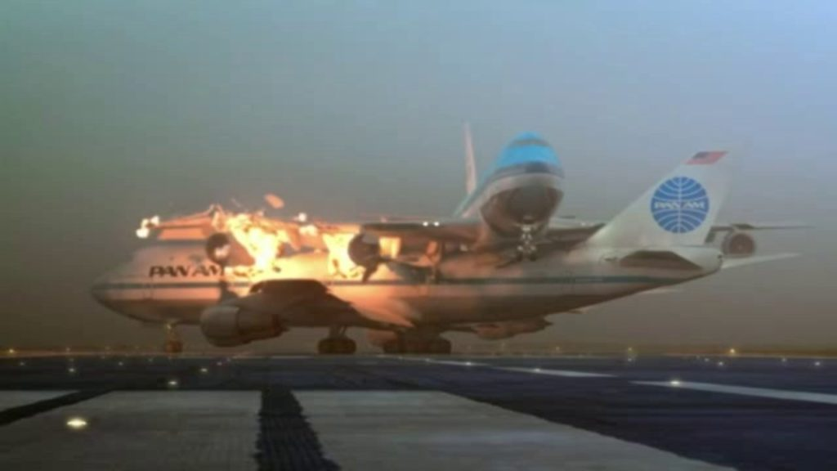
O ACIDENTE

Slide 8
FATORES HUMANOS NO ACIDENTE
O PESO DO JUMBO DA KLM
ARROGANCIA DE VON ZANTEN
PÉSSIMA COMUNICAÇÃO ENTRE A TORRE E AS AERONAVES
NEVOEIRO

Slide 9
BIBLIOGRAFIA
Tenerife, O MAIOR acidente aéreo de todos os TEMPOS EP. 156 – AVIÕES E MÚSICAS –
https://youtu.be/t3FLv5nZtjg
Desastre de Tenerife: conheça o acidente aéreo mais fatal da história – REVISTA GALILEU - https://revistagalileu.globo.com/Sociedade/Historia/noticia/2021/03/desastre-de-tenerife-conheca-o-acidente-aereo-mais-fatal-da-historia.html
'O avião se desmanchou': o relato do piloto que sobreviveu ao maior desastre aéreo da história – BBC - https://www.bbc.com/portuguese/internacional-39406301

Slide 10
Muito Obrigado!

